Slide 1

Arm 片上系统设计挑战赛
队伍名称：猎鹰队
成员：赵天津、明小满、彭吉安

Slide 2
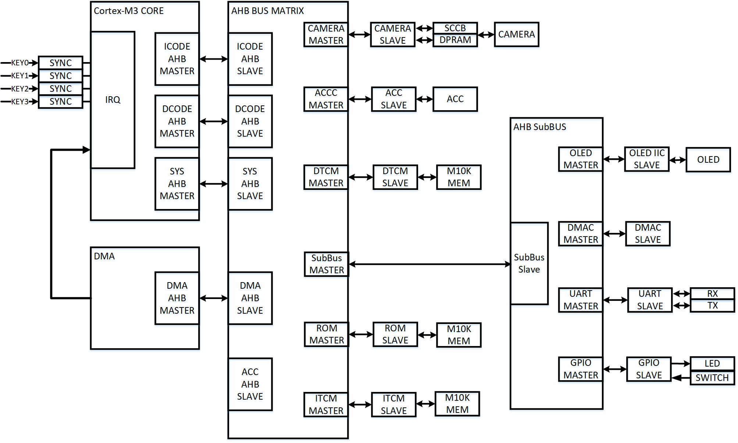
SoC：两级总线架构

Slide 3
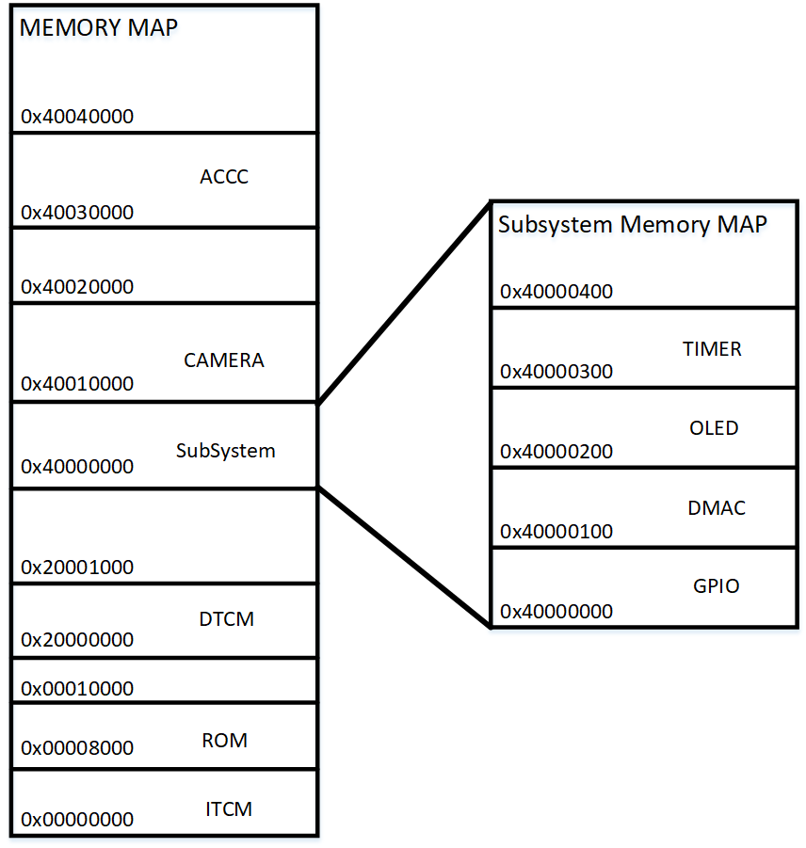
MEMORY MAP

Slide 4
数据流
硬件完成
2
1
软件完成
3
4
1：硬件完成图像采集&二值化&存储
2：CM3完成数字定位&切割搬运至DTCM&图像校正
3：DMA将校正完成图像搬运至加速器
4：CM3完成加速器计算结果读取并通过OLED显示

Slide 5
图像二值化压缩存储

Slide 6
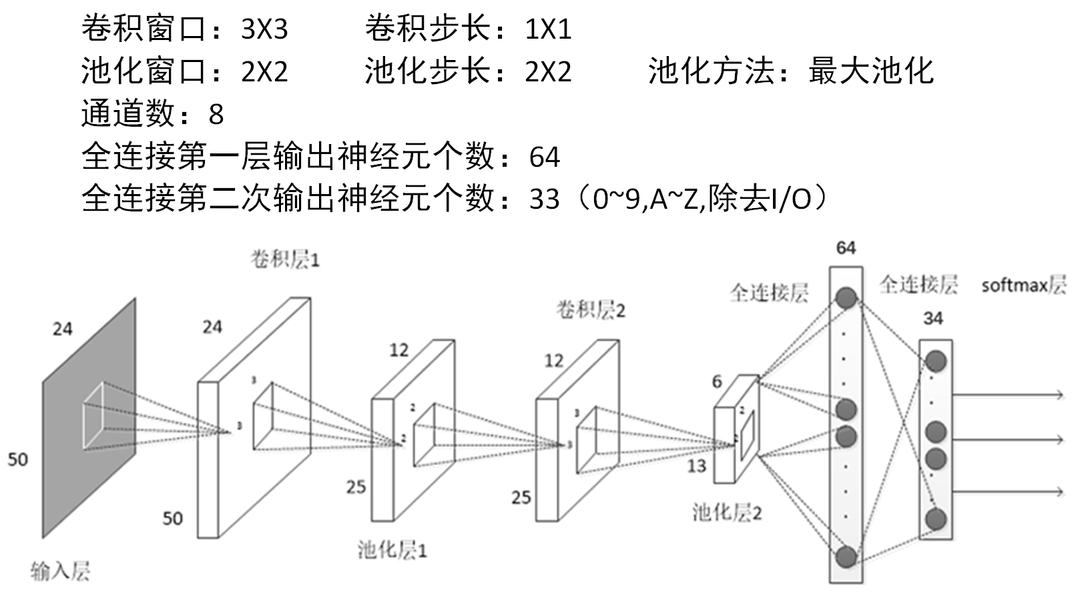
神经网络算法优化
面向硬件的数据、网络结构优化:
输入图片二值化，减小存储空间；
相同规模的卷积核，相同的池化函数，相同的激活函数，便于硬件复用；
采用8位动态定点数量化参数和中间计算结果,节省硬件资源。

Slide 7
数据量化方法
8位有符号动态定点数
同一向量中元素的小数点位置一定相同
不同向量中元素的小数点位置可以不同
7
6
5
4
3
2
1
0
符号位
BP表示小数点位数，范围[0,7]
BP=7时，表示纯小数
BP=0时，表示纯整数

Slide 8
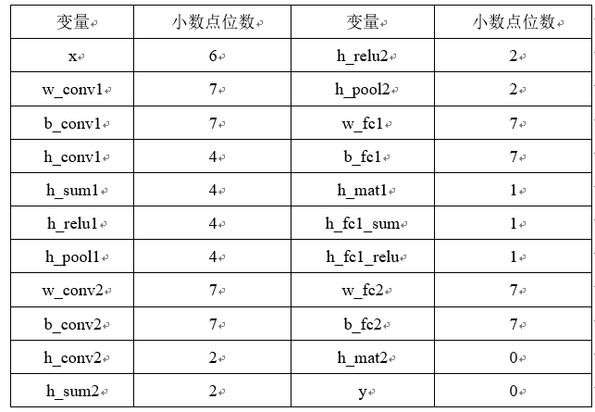
表1.卷积神经网络各数据量化小数点位数

Slide 9
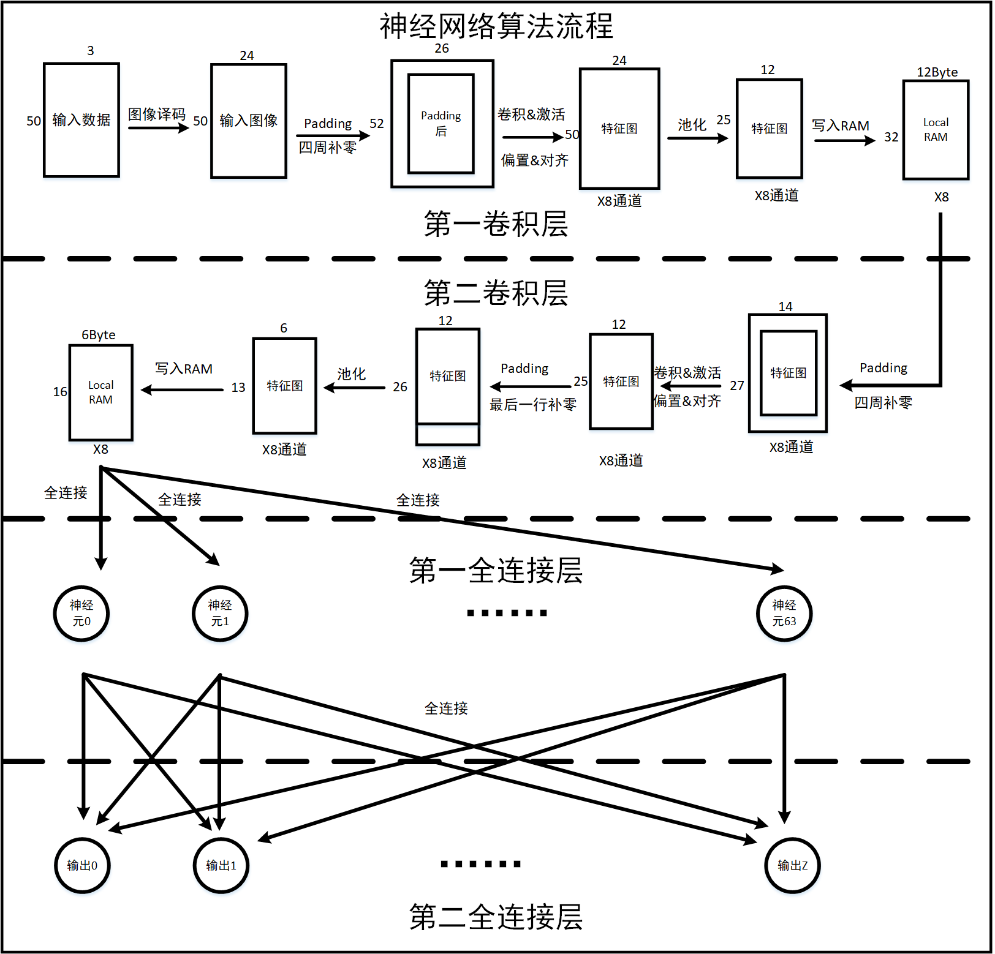
神经网络算法流程

Slide 10
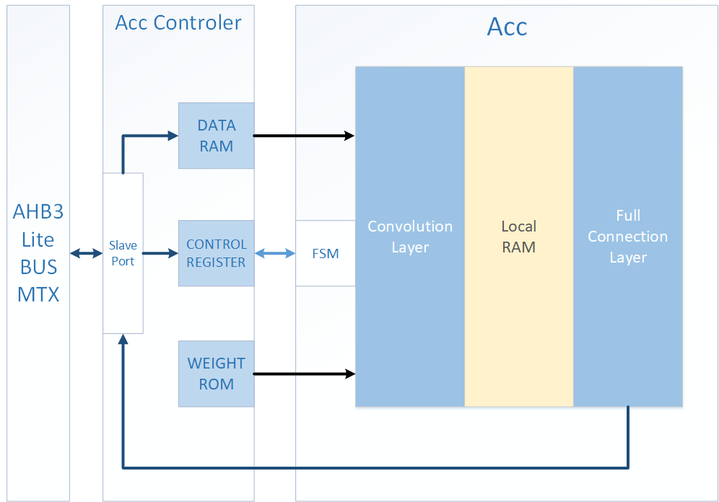
特点：
加速器挂在AHB总线上；
独立加速器的形式，处理器只负责给控制信号，数据存储和计算都在加速器内部完成；
拥有数据RAM，权重RAM，8个RAM用来存储中间值，有效的减少访存时间；
卷积层加速器负责计算神经网络结构的两层卷积运算；
全连接层加速器负责计算全连接层
神经网络加速器实现
神经网络加速示意图

Slide 11
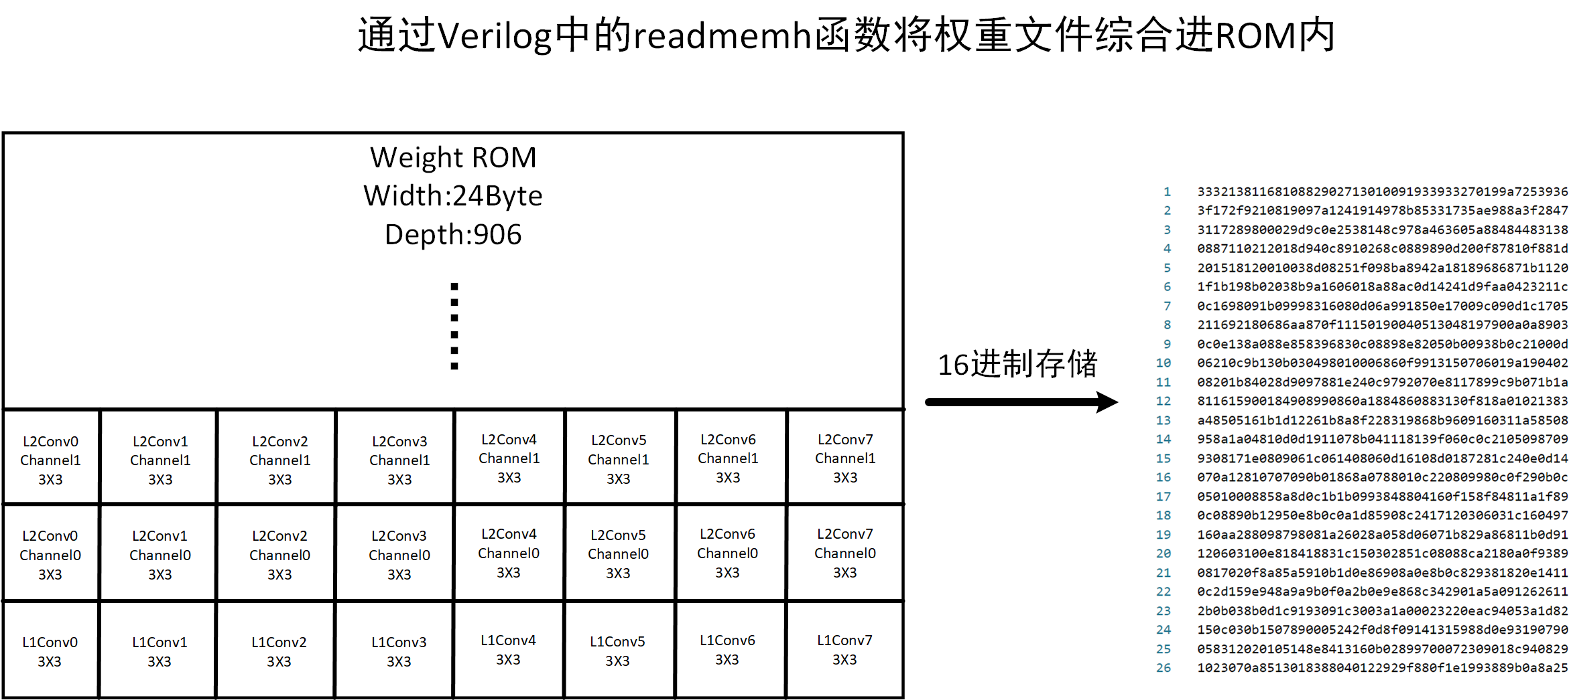
权重存储

Slide 12
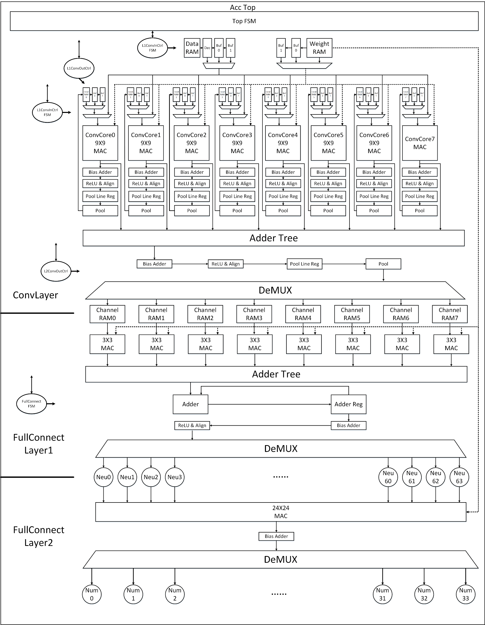
神经网络加速器架构

Slide 13
Input Buffer

Slide 14
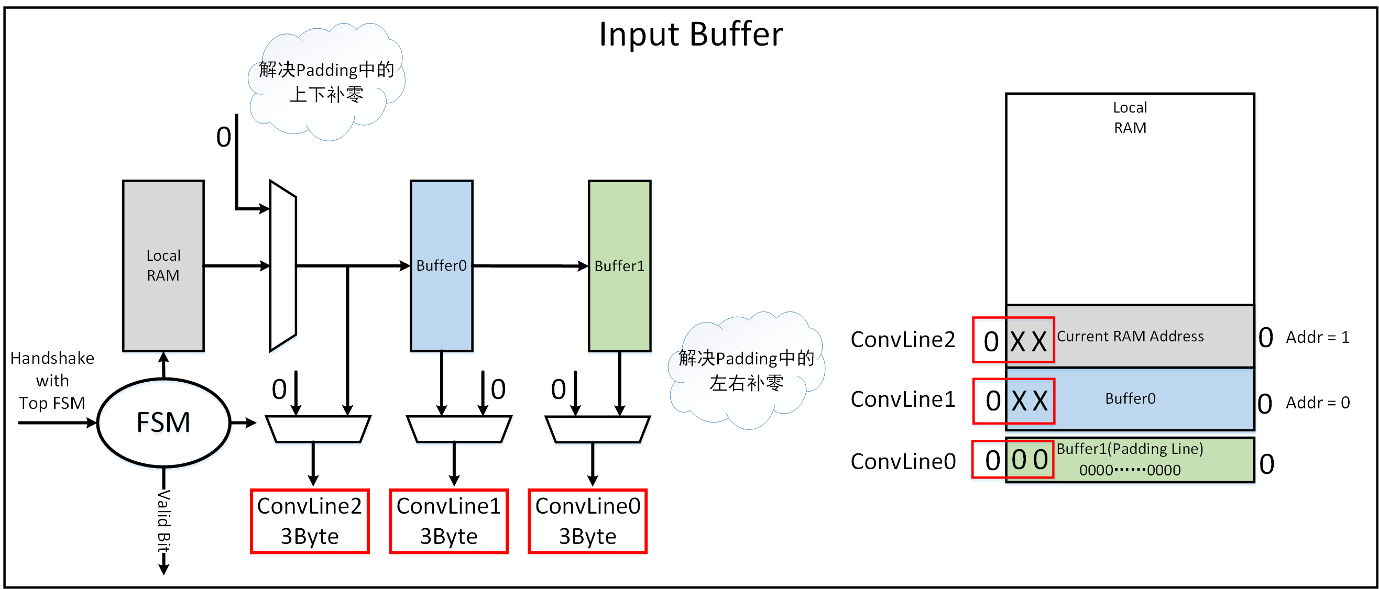
Input Buffer

Slide 15
卷积核

Slide 16
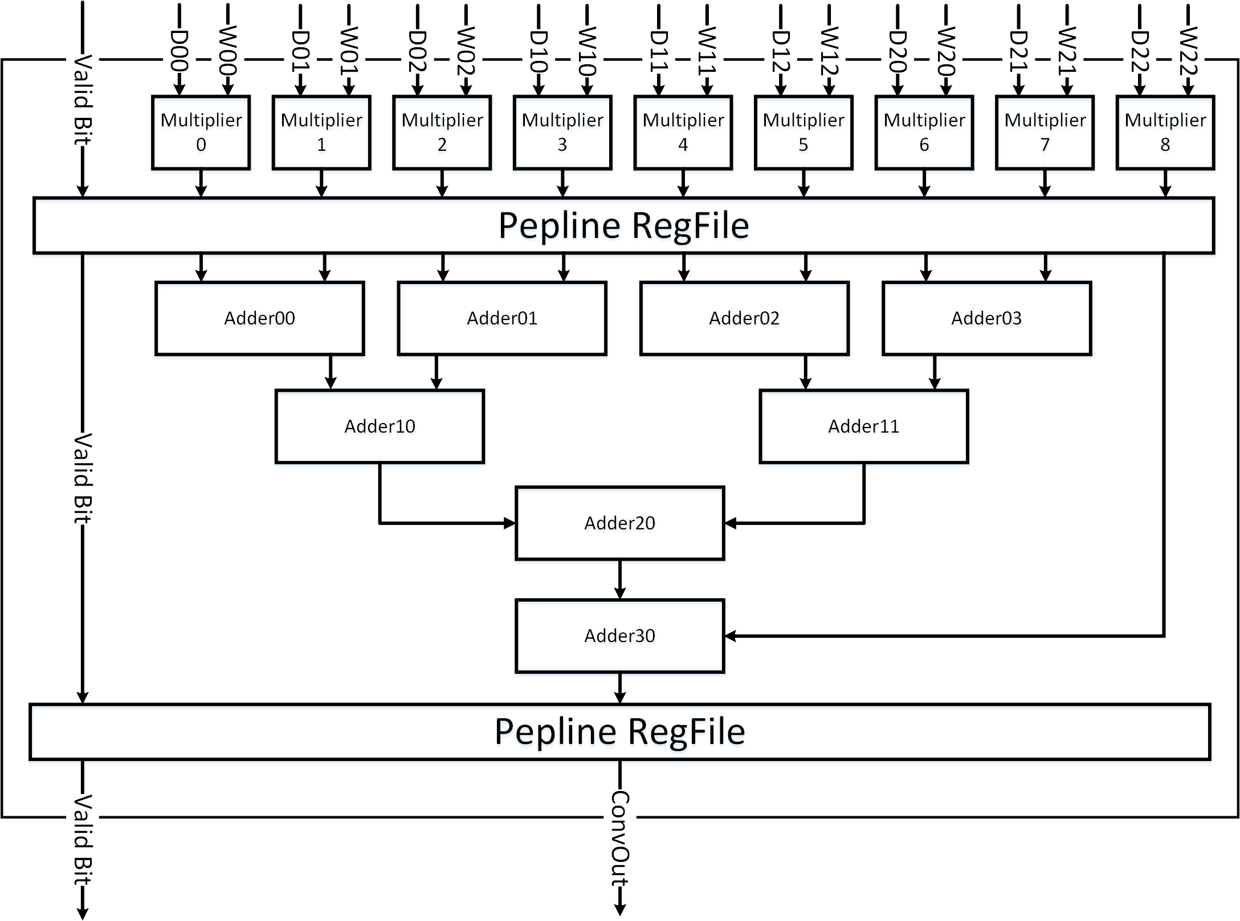
两级流水卷积核

Slide 17
池化

Slide 18
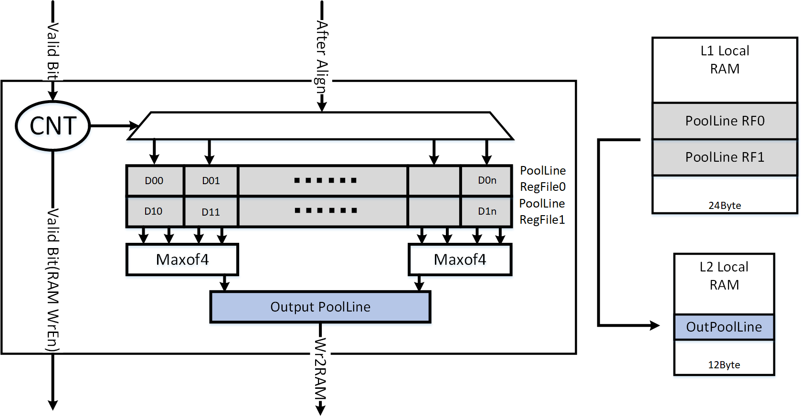
池化寄存器

Slide 19
超大带宽Local RAM架构

Slide 20
权重宽度匹配

Slide 21
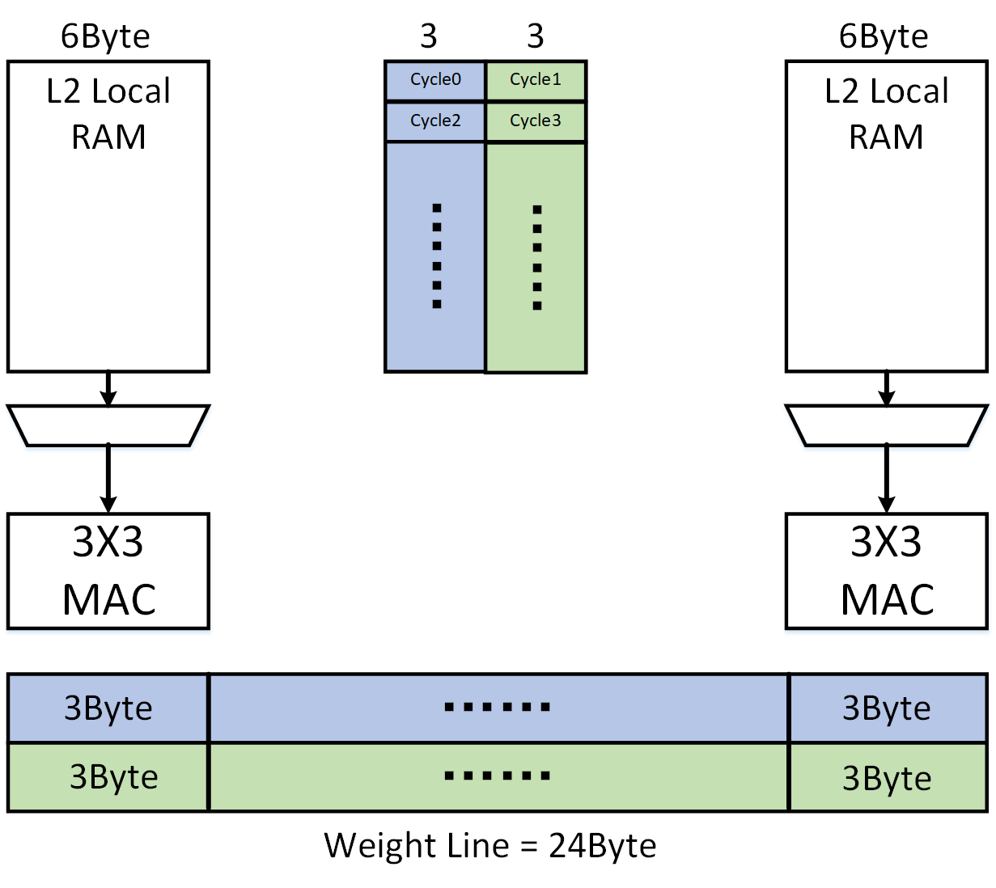
全连接层-权重宽度匹配

Slide 22
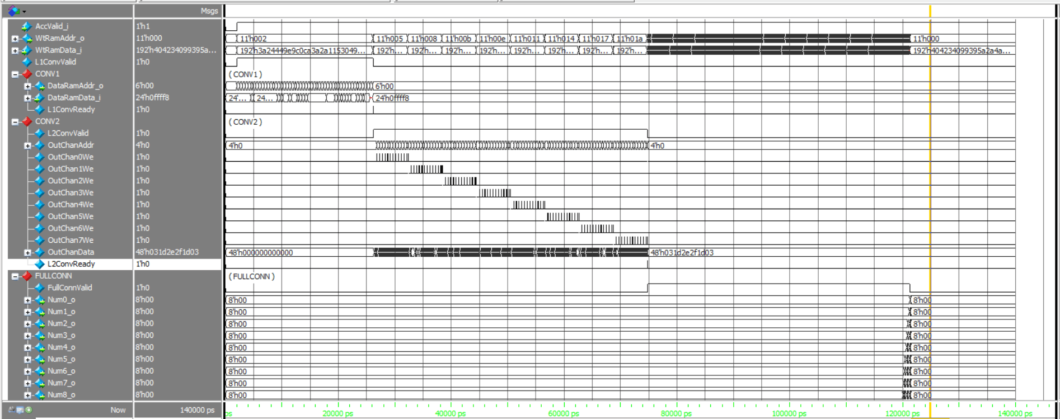
加速器仿真
第一卷积层工作
第二卷积层工作
全连接层工作
一次计算总共仅需消耗5995Cycles！！！

Slide 23
时间分析
拍照&定位&切割&校准&搬运
2709159cycles = 0.036s(systick计时结果)
加速器运算
5995cycles = 79us
一张车牌耗时
（包含控制耗时）大约0.04s
二十张车牌理论耗时
大约1s
二十张车牌实际耗时
1.9-2.1s ！！（大大超出理论时间）

Slide 24
为什么这么慢？
车牌识别完成
UART控制
收到UART
1.5ms
?
模拟鼠标点击
?
PPT切换
?
开始识别
UART控制
返回UART
1.5ms
PC
FPGA
SCREEN

Slide 25
为什么这么慢？
虽然后一次识别需要等待PC返回UART中断，但是！！
PC软件模拟鼠标点击→PPT切换时间不可知也不可控
导致拍摄到同一张车牌或残影
经测试，在收到UART中断后至少需要delay 3700000cycle才能保证PPT完成切换
每识别一张车牌需要额外的0.05s来等待这个不必要的时间！
一旦PC卡顿，还会造成更大的延迟，导致识别出错

Slide 26
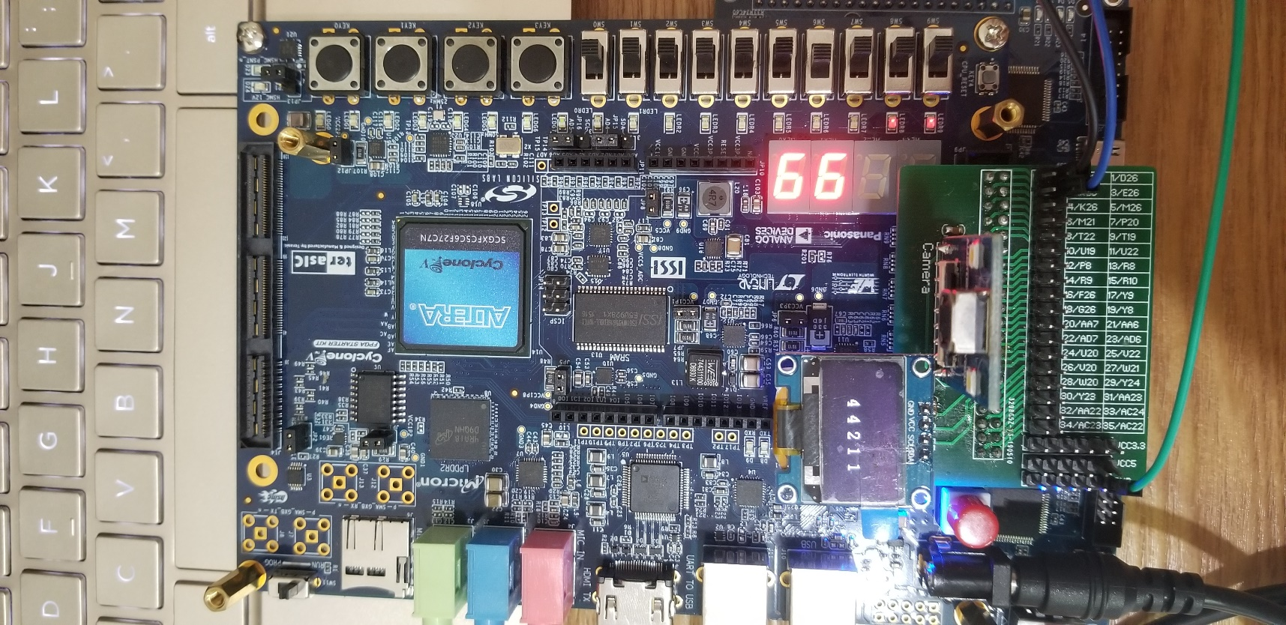
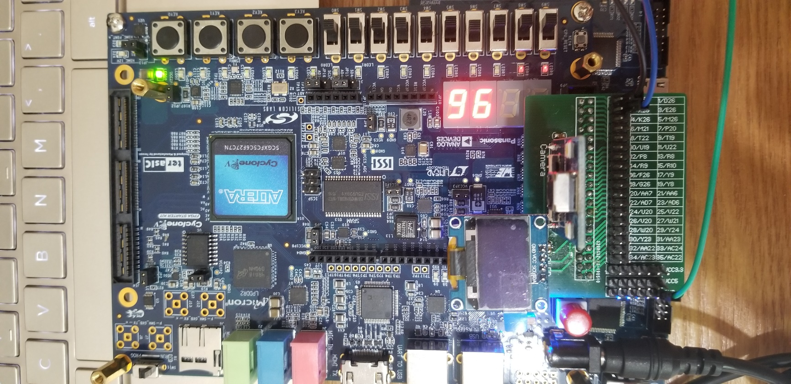
为什么这么慢？
极限运行时间：0.99s
（不考虑重复拍摄与残影）
完整运行时间：1.96s
（考虑重复拍摄与残影）

Slide 27

END
Thank You!

